Slide 1

Nutri-Score
M2 SEP
Prévoir la qualité nutrionelle de n'importe quel produit

Slide 2
Table des matières
01
02
03
04
Présentation de l'équipe
Les objectifs pour aujourd'hui
Contexte
L’application
05
Roadmap
06
Objectifs pour la prochaine fois

Slide 3






L'équipe
Elif
Alexandre
Léo
Product Owner
Scrum Master
Front/User Interface
Jaurès
Carlos
Manon
Data Engineer
Data Scientist
Data Gouvernance

Slide 4
Nos objectifs pour ajourd’hui
Faire des modèles pénalisés et comparer avec les modèles de sélections qu'on a déjà faits, afin de prendre le meilleur en termes d'erreur de classification.
Application de la régression logistique ordinale sur les variables sélectionnées.
Envoie des informations entrées dans le formulaire à Python après avoir cliqué sur "Calculer Nutri-Score" qui applique le modèle de prédiction, puis qui renvoie la réponse au dashboard.
Affichage de la réponse de prédiction sur le dashboard à travers une jauge illustrant explicitement le nutri-score.

Slide 5
Présentation de notre application
Besoin : Manger de manière plus équilibrée et de manière informés.
Clients ciblés : Les consommateurs soucieux de leur santé.
Objectifs: Obtenir des informations sur la qualité nutritionnelle claires et précises à l'aide du Nutri-Score.

Slide 6

Les données
Source : Open Food Facts (data gouv)
33 variables et 52 260 aliments
Variable à prédire : Nutri-Score

Slide 7
Variables | Description
Kilocalories | Quantité de kilocalories pour 100g
Matières grasses | Quantité de matières grasses pour 100g
Graisses saturées | Quantité de graisses saturées pour 100g
Graisses transformées | Quantité de graisses transformées pour 100g
Cholestérol | Quantité de cholestérol pour 100g
Carbohydrates | Quantité de Glucides pour 100g
Sucre | Quantité de sucres pour 100g
Fibre | Quantité de fibres pour 100g
Protéine | Quantité de protéines pour 100g
Sel | Quantité de sel pour 100g
Sodium | Quantité de sodium pour 100g
Vitamine A | Quantité de vitamine A pour 100g
Vitamine C | Quantité de vitamine C pour 100g
Calcium | Quantité de calcium pour 100g
Fer | Quantité de fer pour 100g
Nutri-Score | Notre variable cible qui est décrite par des lettres allant de A à E exprimant la qualité nutritionnelle du produit.

Slide 8













fer
glucides
fibres
graisses saturées
mat grasse
énergie
acides gras saturés
sel
vitamine-c
73%
calcium
sodium
protéines
sucres
cholesterol
vitamin-a_100g
vitamine A
AIC
BIC
glucides
fer
fibres
graisses saturées
72%
mat grasse
énergie
acides gras
saturés
sel
vitamine C
calcium
sucres

Slide 9



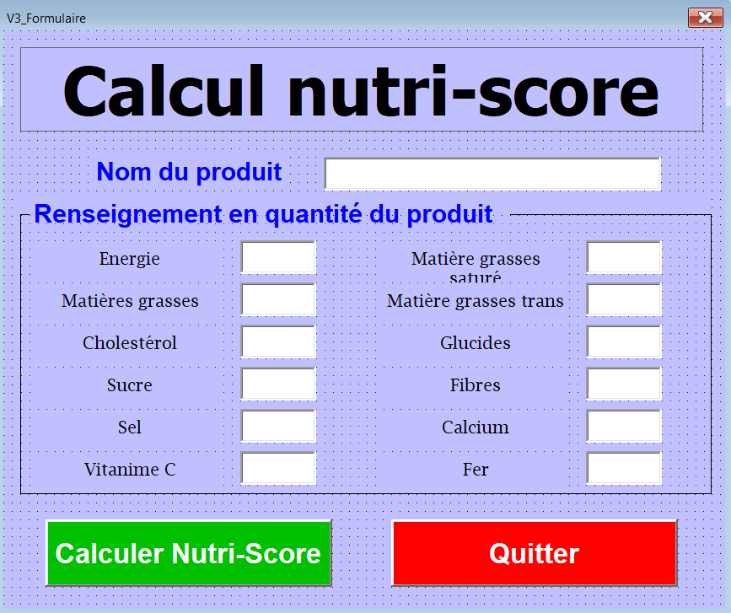

L’application
Stock des réponses
Algorithmes
Statistiques &
Machine Learning

Slide 10

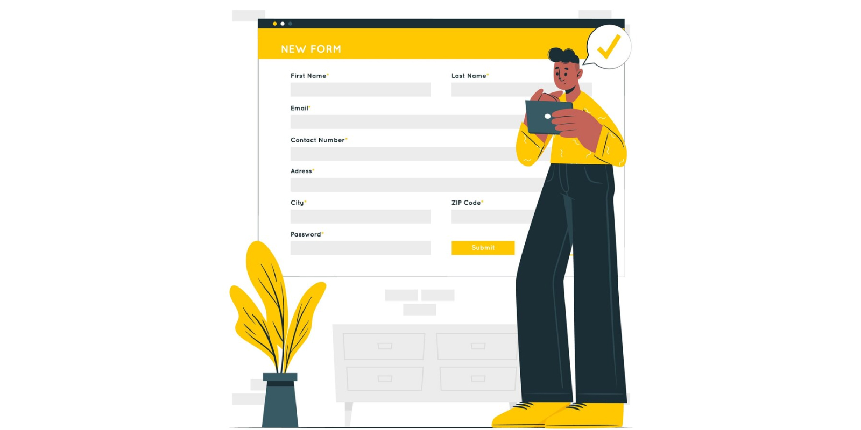




INTERNET
Miscrosfost scripting Runtime
MODELE

Slide 11

Place aux démos !

Slide 12
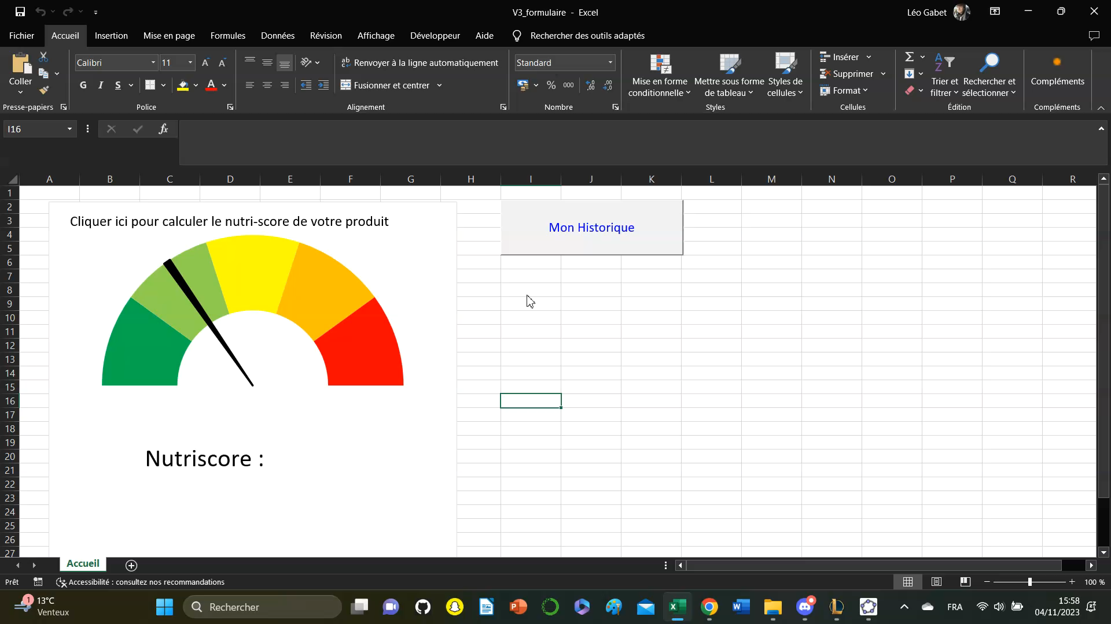

Slide 13
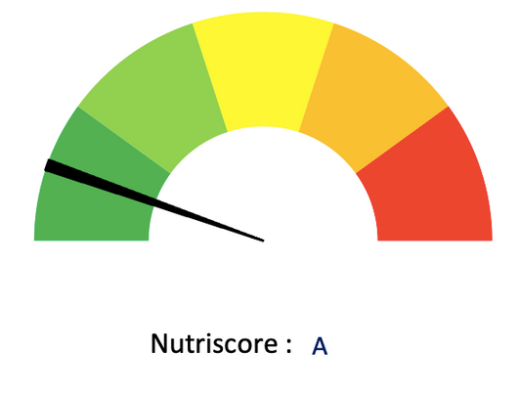


Prototype du dashboard final
RÉSULTAT POUR VOTRE PRODUIT
Top 3 des nutriments qui affectent le plus le score
Sucre
Sel
Matières grasses
CLASSEMENT
Bravo ! Ce produit est excellent pour votre santé.
NUTRI-SCORE
Le taux de sucre dans votre produit équivaut à 0 carré de sucre.
SUCRE
D
1%
C
6%
B
12%
80% de chance que votre produit soit bien nutrie-score A !
CLASSES
Le taux de sel équivaut à 1/2 cuillère à café de sel.
SEL
A
80%

Slide 14

Feedbacks

Slide 15
 | 20/10 | 27/10 | 09/11 | 23/11 | 07/12
Interface | Création d’un premier formulaire avec 3 questions Premier essai d’établir un lien entre VBA et Python grâce à un API | Création du lien entre VBA et Python : lorsqu’on valide les informations, elles sont envoyées au fichier Python qui renvoie la moyenne de ces informations. Création d’un premier prototype de Dashboard (jauge de mesure) Ajout des variables sélectionnées dans le formulaire | Envoi des informations entrées dans le formulaire à Python, qui applique ensuite le modèle et on revoit la réponse dashboard Adaptation de la jauge sur le Dashboard qui s’adapte en fonction de la réponse reçue | Mise en place d’un bouton à cocher afin de choisir le profil de l’utilisateur (consommateur ou producteur) Masquer les variables non-concernées en fonction du profil choisi Ajout d’un graphe sur le dashboard qui représente le classement des variables explicatives Ajout de sécurités et de manipulations pratiques : ne pas accepter la validation quand toutes les informations n’ont pas été saisies ; adapter le formulaire à la taille de l’ordinateur | Embellissement esthétique du formulaire Ajout d’informations complémentaires sur le dashboard
Data | Suppression des variables inutilisables/inutiles dans notre analyse Suppression des produits pour lesquels on observe une donnée manquante | Comparaison des résultats des algorithmes de sélections de variables (AIC, BIC) puiss conserver selon qui présente une erreur de classification la plus faible | Construction des modèles pénalisés pour la partie du producteur Comparaison entre tous les modèles réalisés (initial, AIC, BIC, Ridge, Lasso) pour choisir celui qui minimise l’erreur de classification (optimal) | Construction de tous les modèles pour la partie consommateur : initial, AIC, BIC, Ridge, Lasso | Optimisation du code Ecrire un nouveau script dans lequel on trouve seulement les coefficients des modèles optimaux (1 pour les producteurs et 1 pour les consommateurs) pour ensuite les utiliser pour les appliquer sur les informations reçues par le formulaire.
Algorithme | Application de la régression logistique ordinale | Application d’une première régression logistique ordinale sur le modèle optimal | Application de la régression logistique ordinale optimale pour la partie du producteur | Application de la régression logistique ordinale optimale pour la partie du consommateur | Calcul des diférentes probabiltés selon la case cochée dans le formulaire

Slide 16
Objectifs pour la prochaine fois
Mise en place d’un bouton à cocher afin de choisir le profil de l’utilisateur (consommateur ou producteur)
Masquer les variables non-concernées en fonction du profil choisi
Ajout d’un graphe sur le dashboard qui représente le classement des variables explicatives
Ajout de sécurités et de manipulations pratiques : ne pas accepter la validation quand toutes les informations n’ont pas été saisies ; adapter le formulaire à la taille de l’ordinateur

Slide 17
Merci pour votre attention !

